Slide 1
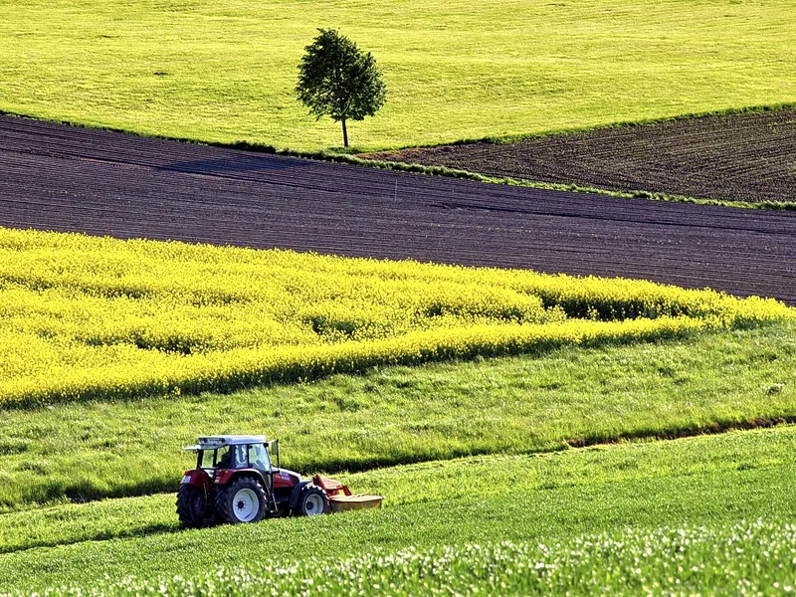
Saasteainete väetised ja keskkonnasõbralikud alternatiivid
Traktor põllumajandusmaal. Vaba CC0 pilt.
https://creativecommons.org/publicdomain/zero/1.0/ https://www.rawpixel.com/image/6029525/photo-image-public-domain-nature-free
Märksõnad: "Koolitus": Kaadmium, vask, saastatus, saastest puhastamine, eutrofeerumine, toiduohutus ennetamise kaudu, kasvuhoonegaasid, lämmastik, lämmastiku sidumine, lämmastik, leevendamine, pestitsiidid, riskide vähendamine, toiduohutus
Euroopa Komisjoni toetus käesoleva väljaande koostamisele ei tähenda selle sisu heakskiitmist, kuna see kajastab üksnes autorite seisukohti, ning komisjon ei vastuta selles sisalduva teabe võimaliku kasutamise eest.

Slide 2
Õpiväljundid
Mõista, kuidas intensiivne põllumajandus ja erinevate väetiste kasutamine mõjutavad pinnase, põhjavee ja toodete kvaliteeti.
Mõista, kuidas erinevad väetamiseks kasutatavad mikroelemendid mõjutavad inimese tervist, ja olla võimeline kaitsma vähem kahjulike väetamisvõimaluste valikut, eristades neid eeliste ja puuduste analüüsi põhjal.
Mõista, milliseid alternatiive kahjulikule väetamisele on olemas, ja olla võimeline koostama oma ettekandeid ja aruandeid sel teemal.

Slide 3
Loov probleemide lahendamine
Edasi mõtlev
Oskuste jälgimine
Analüütilised oskused
Reostuse vältimine
Mõju kvantifitseerimine
Elutsükli haldamine
Teaduslikud oskused
Jäätmekäitlus
Keskkonnaauditeerimine
Ökosüsteemi haldamine
Käsitletavad rohelised oskused

Slide 4
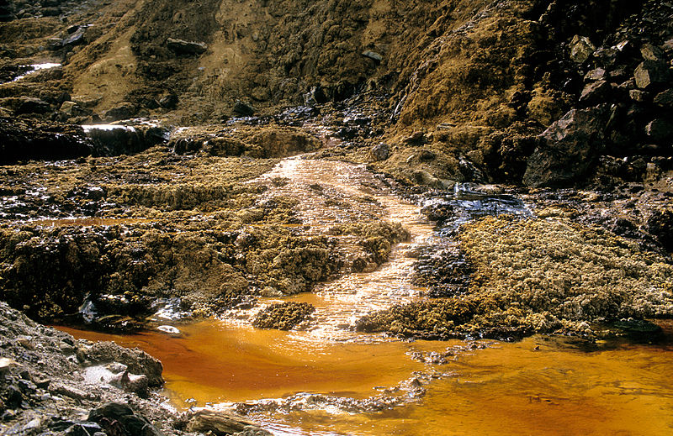
Muld loetakse saastunuks, kui see mõjutab inimeste või keskkonna tervist!
Pinnase reostus Brukunga püriidikaevanduses Adelaide'ist ida pool Mount Lofty Ranges Lõuna-Austraalias 1992. Autor: CSIRO
https://commons.wikimedia.org/wiki/File:CSIRO_ScienceImage_4506_Soil_pollution_at_the_Brukunga_Pyrites_Mine_east_of_Adelaide_in_the_Mount_Lofty_Ranges_South_Australia_1992.jpg
Creative Commons Attribution 3.0 Unported
Pildi muutmine ei ole võimalik

Slide 5
Sissejuhatus
Muld on ruum, kus toitained muutuvad struktuurideks, mida taimed saavad vastu võtta, mis võimaldab biomassi loomisel ja süsiniku salvestamisel.
Meie tulevane joogivesi alustab oma puhastavat teekonda maa-aluste veekogude kaudu.
Notes:
Muld on ruum, kus toitained muutuvad struktuurideks, mida taimed saavad vastu võtta, mis võimaldab biomassi loomisel ja süsiniku salvestamisel. Muld on koht, kus meie tulevane joogivesi alustab oma puhastavat teekonda maa-aluste veekogude suunas. Liigne toitainete sisseviimine vähendab taimeliikide mitmekesisust paljudes Euroopa ökosüsteemides, kahjustab maa-aluseid biomeene, mis vastutavad mulla toitainete loomuliku taastumise eest, reostab maa-alust vett ja lõppkokkuvõttes ka meie tarbitavaid toiduaineid.
Taimed vajavad kasvamiseks ja viljade saamiseks toitaineid ning intensiivne põllumajandus kahandab neid toitaineid kiiremini, kui loodus neid taastada suudab. Täiendavate toitainete lisamiseks kasutatakse väetisi, kuid sageli ei suuda taimed kogu toitainehulka vastu võtta ja ülejääk, mis esialgu mullas on, satub varem või hiljem meie veekogudesse. Pikaajalise pestitsiidikasutuse tagajärjel tekkinud kemikaale on leitud mullaproovidest üle kogu Euroopa. Rohkem kui 80% sisaldab vähemalt ühte tüüpi pestitsiidijääke ja 58% sisaldab kahte või enamat tüüpi pestitsiidijääke.

Slide 6
Sissejuhatus
Mis puutub pinnasereostuse liikidesse, siis need võivad olla hajusad ja laialt levinud või intensiivsed ja lokaalsed (saastunud alad, punktreostus). Saasteainete hulka kuuluvad raskemetallid, püsivad orgaanilised saasteained, taimekaitsevahendite jäägid jne.
Notes:
Täiendav kommentaar siin: Hajusaaste massilise atmosfäärilise sadestumise kaudu väheneb. Šveitsi föderaalse keskkonnaameti 2017. aasta statistika kohaselt on alates 1990. aastast pliisaaste vähenenud 87% ja elavhõbedasaaste 40%. Metallid, nagu kaadmium ja vask, kogunevad aga endiselt põllumuldadesse.

Slide 7
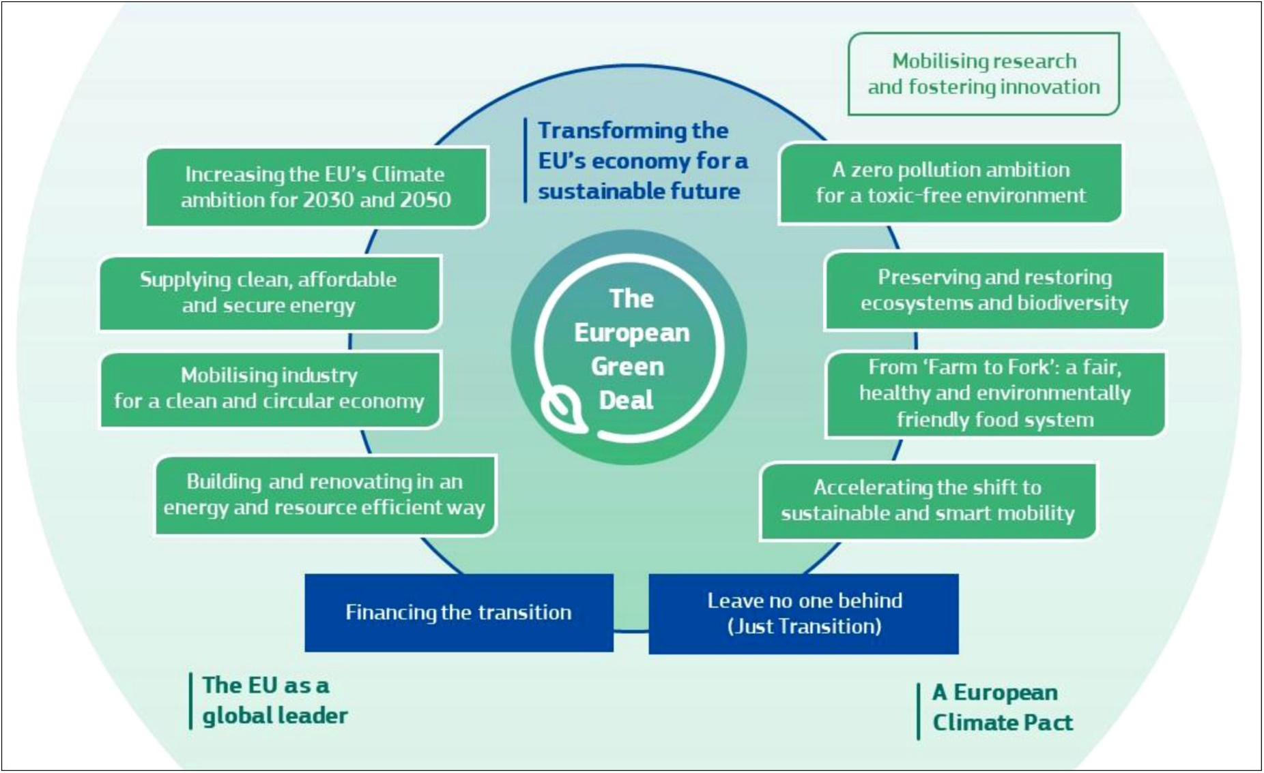
Sissejuhatus
Joonis 1 Euroopa rohelise kokkuleppe eri elemendid (COM(2019) 640 final). Välja võetud: "The relevance of sustainable soil management within the European Green Deal" LucaMontanarella § PanosPanagos, Euroopa Komisjon, Teadusuuringute Ühiskeskus (JRC), Ispra (VA), Itaalia.
Notes:
Euroopas on olemas kindel õiguslik raamistik, kuid arvestades, et enamiku asjakohaste õigusaktide kohustused ei ole liikmesriikidele siduvad, ei ole mulla saastatuse vähendamise, degradeerunud muldade taastamise ja edasise degradeerumise vältimise ning mulla orgaanilise aine suurendamise protsessid kinnitatud ning seatud eesmärkide tähtajad jäävad soovunelmaks (Euroopa Keskkonnaagentuur, 2019).

Slide 8
Sissejuhatus
Väga head selgitused pinnase saastatuse liikide kohta, kuidas neid saab mõõta ja kuidas olukorda parandada, näidetega Rumeeniast ja Hispaaniast (vimeo videod saadaval): https://www.recare-hub.eu/soil-threats/contamination.

Slide 9
Interaktiivne küsimus:
Pinnase saastumise tüübid on järgmised:
hajus ja laialt levinud
hajutatud ja laialt levinud
intensiivne ja polariseeritud
intensiivne ja lokaliseeritud (saastunud alad)

Slide 10
Sissejuhatus: kasulikud lingid
EEA väljaanded - https://www.eea.europa.eu/publications/

Slide 11
Teema 1: Lämmastik
Hinnanguliselt ületab umbes 65-75 % ELi 27 liikmesriigi põllumajanduslike muldade puhul tööstuslike väetiste, sõnniku, biokoguste ja lämmastikufikseerivate kultuuride kaudu saadav lämmastiku sissevool kriitilisi väärtusi, mille ületamisel täheldatakse eutrofeerumist.
Notes:
Kuigi me vajame väetistest saadavat lämmastikku meie põllumuldades, ei ole meil kindlasti vaja atmosfääri (kasvuhoonegaaside kujul) või veekogudesse vabanevat täiendavat lämmastikku.

Slide 12
Lämmastik (2) - Lahendused
Selle vähendamise lahendusi, mille kallal teadlased praegu töötavad, nimetatakse lämmastikukasutuse tõhususe parandamiseks põllumajanduslikus keskkonnas.
Siin on mõned näited käimasolevatest väetiseuuringutest:
- Mikrobioloogid ja mullateadlased püüavad parandada tingimusi, mis on vajalikud lämmastikku siduvate bakterite intensiivsemaks kasvuks.
- Keemikud töötavad väetiste väljatöötamise kallal, mis on mulda sisestatuna stabiilsemad, st mikroorganismid lagundavad neid vähem. Nii nagu mõned süsivesikud, mis vabastavad energiat aeglaselt, jätkavad need väetised väikeste toitainete eraldamist pikema aja jooksul, tagades, et toitained on kättesaadavad kogu põllukultuuride eluea jooksul vähendatud väetise koguse kaudu.

Slide 13
Lämmastik (3) - Lahendused (jätkub)
- Taimede bioloogid kasutavad geneetikat, et luua põllukultuure, mis vajaksid vähem lämmastikku väetistest.

Slide 14
Interaktiivne küsimus:
Pinnas loetakse saastunuks, kui see mõjutab nii inimeste kui ka keskkonna tervist.
Tõsi
Vale

Slide 15
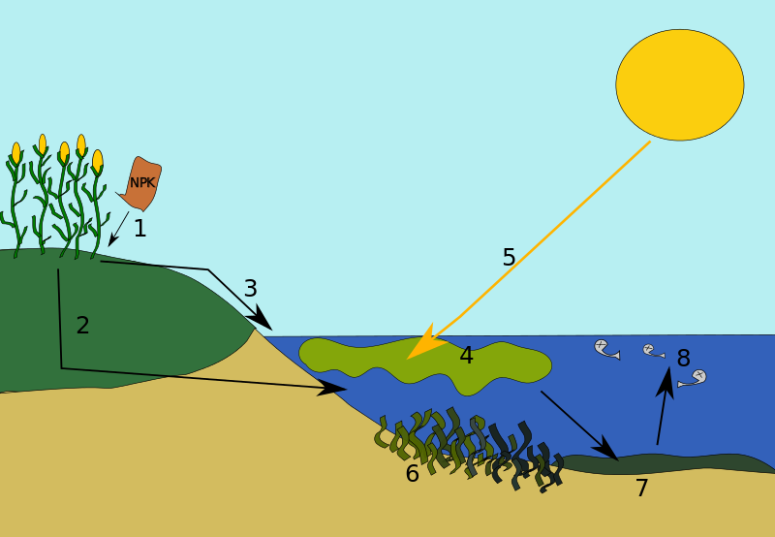
Lämmastik
Aga mis on eutrofeerumine?
Tegemist on "toitainete poolt põhjustatud fütoplanktoni tootlikkuse suurenemisega". See vetikate kiire areng pinnal viib valguse muutumiseni põhjavetikate jaoks, mis surevad, moodustades mürgiseid aineid. Vees oleva hapniku hulga vähenemine on nii vetikate kui ka kalade ja teiste vee-elustajate hukkumise põhjuseks. Ka vee kvaliteet ise halveneb.
Kungfucrab'i eutrofeerumise mudel, mis on võetud veebilehelt https://commons.wikimedia.org/wiki/File:Eutrophicationmodel.svg.
Creative Commons Autoriõiguse jagamine-taaskasutamine 4.0 International
Pildi muutmine ei ole lubatud
Notes:
Mudeli selgitus.
1. Mullale kantakse üleliigseid toitaineid.
2. Mõned toitained imbuvad pinnasesse, kus nad võivad jääda aastateks. Lõpuks satuvad need veekogusse.
3. Osa toitainetest valgub maapinnalt veekogusse.
4. Liigsed toitained põhjustavad vetikate õitsemist.
7. Lõpuks vetikakooslus sureb ja vajub järve põhja. Bakterid hakkavad jääke lagundama, kasutades hingamiseks hapnikku.
8. Lagunemine põhjustab vee hapnikuvaeguse vähenemist. Suuremad eluvormid, näiteks kalad, lämbuvad surnuks. See veekogu ei suuda enam elu toetada.

Slide 16
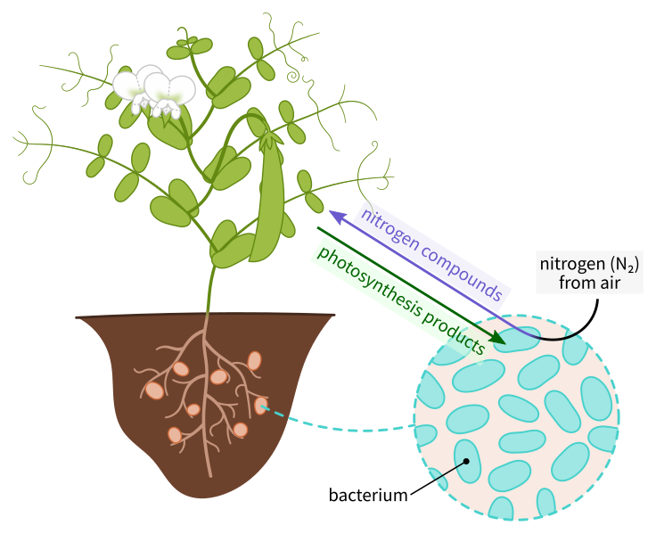
Teema 1
Ja kuidas on loodusliku lämmastiku fikseerimisega?
Lämmastiku fikseerimine on lämmastikgaasi muundamine lämmastikku sisaldavateks ühenditeks. Lämmastiku sidumine võib toimuda looduslikult välgulöögi kaudu, seda võivad teha spetsialiseerunud mikroorganismid või seda võib teha tööstuslikult.
Nefronuse lämmastikufikseerimise mudel, mis on võetud veebilehelt https://commons.wikimedia.org/wiki/File:Nitrogen_fixation_Fabaceae_en.svg.
Creative Commons Autoriõiguse jagamine-taaskasutamine 4.0 International
Pildi muutmine ei ole lubatud
Notes:
Mudeli selgitus: taim annab fotosünteesi saadused bakteritele; bakterid kasutavad oma energiat, et lisada õhust saadud lämmastik ühenditeks, mis on taimele kasutatavad.

Slide 17
Teema 1
Väetised võib jagada kolme rühma:
- Mineraalväetised (fosfor ja kaalium) kaevandatakse keskkonnast ja purustatakse või töödeldakse keemiliselt enne kasutamist.
- Orgaanilised väetised (sõnnik ja kompost) valmistatakse loomsete väljaheidete ja taimede või loomade lagunenud ainetest.
- Tööstuslikke väetisi (ammooniumfosfaat, karbamiid, ammooniumnitraat) toodetakse tööstuslikult inimeste poolt keemiliste reaktsioonide abil.

Slide 18
Interaktiivne küsimus:
Täitke lüngad:
Lämmastiku fikseerimine, mis on lämmastikgaasi muundamine lämmastikku sisaldavateks ühenditeks, võib toimuda looduslikult ____________, toimuda spetsialiseerunud___________ või toimuda ______________.

Slide 19
Teema 1: kasulikud lingid
IPCHEM - keemilise seire infoplatvorm - https://ipchem.jrc.ec.europa.eu

Slide 20
Teema 2: Kaadmium
Kaadmiumi koguneb 45% põllumajanduslike muldade pinnastesse, peamiselt Lõuna-Euroopas. See pärineb peamiselt mineraalsetest fosforväetistest, kuna on olemas fosfaatkivis. 21% põllumuldadest ületab kaadmiumi sisaldus pinnase ülemises kihis põhjavee piirnormi.
Notes:
Kaadmiumi kontsentratsiooni piirnorm põhjavees on 1,0 mg/m3.
Võttes arvesse, et kaadmium konkureerib taimede poolt omastamisel tsingi ja teiste elementidega mullas, võib tsingiväetiste kasutamine vähendada kaadmiumi akumuleerumist põllukultuurides (Roberts, 2014).
Kaadmiumi lahustuvust suurendavad ka soolased mullad ja mullad, mida niisutatakse kõrge kloriidisisaldusega veega. Seetõttu tuleks lisaks väetiste jälgimisele kontrollida ka kastmisvee kloriidisisaldust, et vähendada kaadmiumi omastamist põllukultuuridesse ja toiduainetesse.

Slide 21
Teema 2: Kaadmium (vabatahtlik ülesanne)
Uurida https://www.ncbi.nlm.nih.gov/pmc/articles/PMC7027482/ ja/või muid sarnaseid allikaid ning koostada aruanne kaadmiumi akumuleerumise kahjulike mõjude kohta inimkehas.

Slide 22
Teema 3: Vask
Kuigi vask on oluline mikrotoitaine, tekitab ülemäärane sisaldus pinnases muret. Vask on kasutatud peamiselt viinamarja- ja viljapuuaias seente vastu kaitsmiseks.
Vask, mida koos tsingiga lisatakse loomasöödale, satub keskkonda loomasõnniku laotamise kaudu.
Notes:
Maakasutuse ja katteala raamuuringu (LUCAS) mullaproovide võtmise tulemused 2009-2012 näitavad, et Vahemere piirkonna oliivi- ja veinitootmispiirkondade muldade vase sisaldus on suurenenud (Ballabio et al., 2018).

Slide 23
Teema 3: Vask
Pinnase puhastamiseks on võimalik kasutada kolme kategooriat - füüsikalist, keemilist ja bioloogilist puhastustehnoloogiat. Füüsikalised meetodid on töömahukad ja kulukad, kuid neid saab rakendada tugevalt saastunud aladel; keemilised meetodid on väga tõhusad ja eemaldavad vase tõhusalt; bioremediatsioonimeetodid, sealhulgas fütoremediatsioon ja mikroobne tervendamine, on sobivad suurte, madala vase kontsentratsiooniga saastunud pinnasealade puhul.
Notes:
Maakasutuse ja katteala raamuuringu (LUCAS) mullaproovide võtmise tulemused 2009-2012 näitavad, et Vahemere piirkonna oliivi- ja veinitootmispiirkondade muldade vase sisaldus on suurenenud (Ballabio et al., 2018).

Slide 24
Teema 3: Vask (vabatahtlik ülesanne)
Uuring https://www.researchgate.net/publication/328927651_Remediation_Technology_for_Copper_Contaminated_Soil_A_Review ja aruande koostamine kolme meetodi kohta vase saastunud alade tervendamiseks.

Slide 25
Teema 3: Vask
Võimalike vasealternatiivide hulgas võib nimetada D-tagatoosi, mis on looduslik suhkur, mille molekulvalem on identne glükoosi omaga ja mille struktuur on fruktoosi peegelpilt.
Notes:
D-tagatoosi leidub troopilise puu Sterculia setigera eksudaadis ja teatavates samblikuliikides (Rocella spp.). Seda võib leida ka kuumtöödeldud piimatoodetes, kuna laktoos muundub kuumuse mõjul väikestes kogustes D-tagatoosiks (Bär, 2004).

Slide 26
Teema 3: Vask (vabatahtlik ülesanne)
Loe lähemalt D-tagatoosist ja sellest, kuidas suhkruühendid suurendavad taimede enesekaitsepotentsiaali: https://www.biokutatas.hu/en/page/show/with-or-without-copper

Slide 27
Teema 4: pestitsiidijäägid (vabatahtlik teema)
Ohtlike pestitsiidide asendamiseks ohutumate alternatiividega on mitmeid võimalusi. Riskide vähendamise lähenemisviiside näited on järgmised: integreeritud kahjuritõrje, säilitav põllumajandus, mahepõllumajandus, agroökoloogia, bioloogilised pestitsiidid, bioloogiline kahjuritõrje, PEAT ja Plantix, nagu on loetletud Rotterdami konventsiooni veebisaidil: http://www.pic.int/Implementation/Pesticides/Alternativestohazardouspesticides/tabid/8078/language/en-US/Default.aspx.
Notes:
LUCASi mullaproovidega tehtud katseuuringus sisaldas üle 80% muldadest, mida uuriti, pestitsiidijääke, kusjuures 58% proovidest sisaldas kahe või enama jäägi segusid kokku 166 erinevas pestitsiidikombinatsioonis (Silva et al., 2019). Need tulemused viitavad saasteainete akumuleeruvale mõjule ja sellele, et pestitsiidijääkide segud pinnases on pigem reegel kui erand.

Slide 28
Teema 4: Pestitsiidide jäägid (vabatahtlik ülesanne)
Uurida mõningaid Rotterdami konventsiooni veebilehel loetletud lähenemisviise ning koostada aruanne ja esitlus, mida jagada kaasõpilastega. http://www.pic.int/Implementation/Pesticides/Alternativestohazardouspesticides/tabid/8078/language/en-US/Default.aspx.

Slide 29
Küsimus tulevaste kutseharjumuste kujundamiseks
Kas soovite rohkem teada väetamisest tingitud tõestatud põllumajanduspiirkonna saastumise juhtumitest?
Tehke järgmisel slaidil soovitatud uuringud.

Slide 30
Tulevaste kutseharjumuste kujundamine
Uurida Hiina juhtumit, kus väetiste ja pestitsiidide suur sisend ja vähene tõhusus on oluliselt kaasa aidanud kasvuhoonegaaside, nagu CH4 ja N2O, heitele ning saasteainete, nagu lämmastiku ja fosfori, pestitsiidide ja raskemetallide sattumisele veekogudesse ja pinnasesse, mis lõpuks kanduvad ja akumuleeruvad toiduainetes. https://www.frontiersin.org/articles/10.3389/fnut.2021.703832/full.

Slide 31
Küsimus tulevaste kutseharjumuste kujundamiseks
Kas soovite rohkem teada jätkusuutmatutest põllumajandustavadest tingitud veemürgistuse juhtumitest?
Tehke järgmisel slaidil soovitatud uuringud.

Slide 32
Tulevaste kutseharjumuste kujundamine
Uurime koos õpilastega Racooni jõe juhtumit Iowas, USAs: https://www.ewg.org/research/case-study-iowa-cities-struggle-keep-farm-pollution-out-tap-water

Slide 33
Küsimus tulevaste kutseharjumuste kujundamiseks
Soovite rohkem teada pinnase parandamise meetoditest ?
Tehke järgmisel slaidil soovitatud uuringud.

Slide 34
Tulevaste kutseharjumuste kujundamine
Uurige ja arutage ühiselt "Pinnase reostuse bioremediatsioonimeetodid": https://www.intechopen.com/chapters/78227.

Slide 35
Kokkuvõte
Pinnase saastumine on laialt levinud, mis näitab, et pinnase filtreerimisvõimet on kuritarvitatud ja ületatud. Samuti seisame juba praegu silmitsi vajadusega jälgida ja uurida selliste uute saasteainete, nagu mikroplastid, sisesekretsioonisüsteemi kahjustavad ained, antibiootikumid ja leegiaeglustid, mõju.
Terved mullad sisaldavad aktiivseid mikroobide (bakterid ja seened) ja loomade (mikro- ja makrofauna) kooslusi, millest bakterid ja seened vastutavad peamiselt toitainete ringluse eest, mis on taimede kasvuks hädavajalik.

